Slide 1
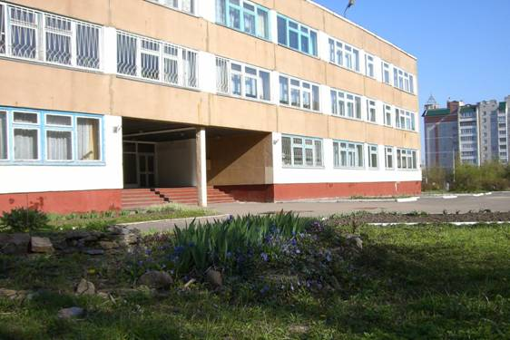
Муниципальная гимназия №39 им. Фридриха Шиллера г. Орла

Slide 2

Открытый международный историко-краеведческий конкурс «Морской венок славы: моряки на службе Отечества».
Номинация:
«Историческая».
Исследовательская работа по теме:
«Мардарий Васильевич Милюков – моряк и путешественник».
Выполнила:
Клименко Ирина Владимировна,
9 класс.
Руководитель:
Зеленина Людмила Георгиевна, учитель истории,
Заслуженный учитель РФ.

Slide 3
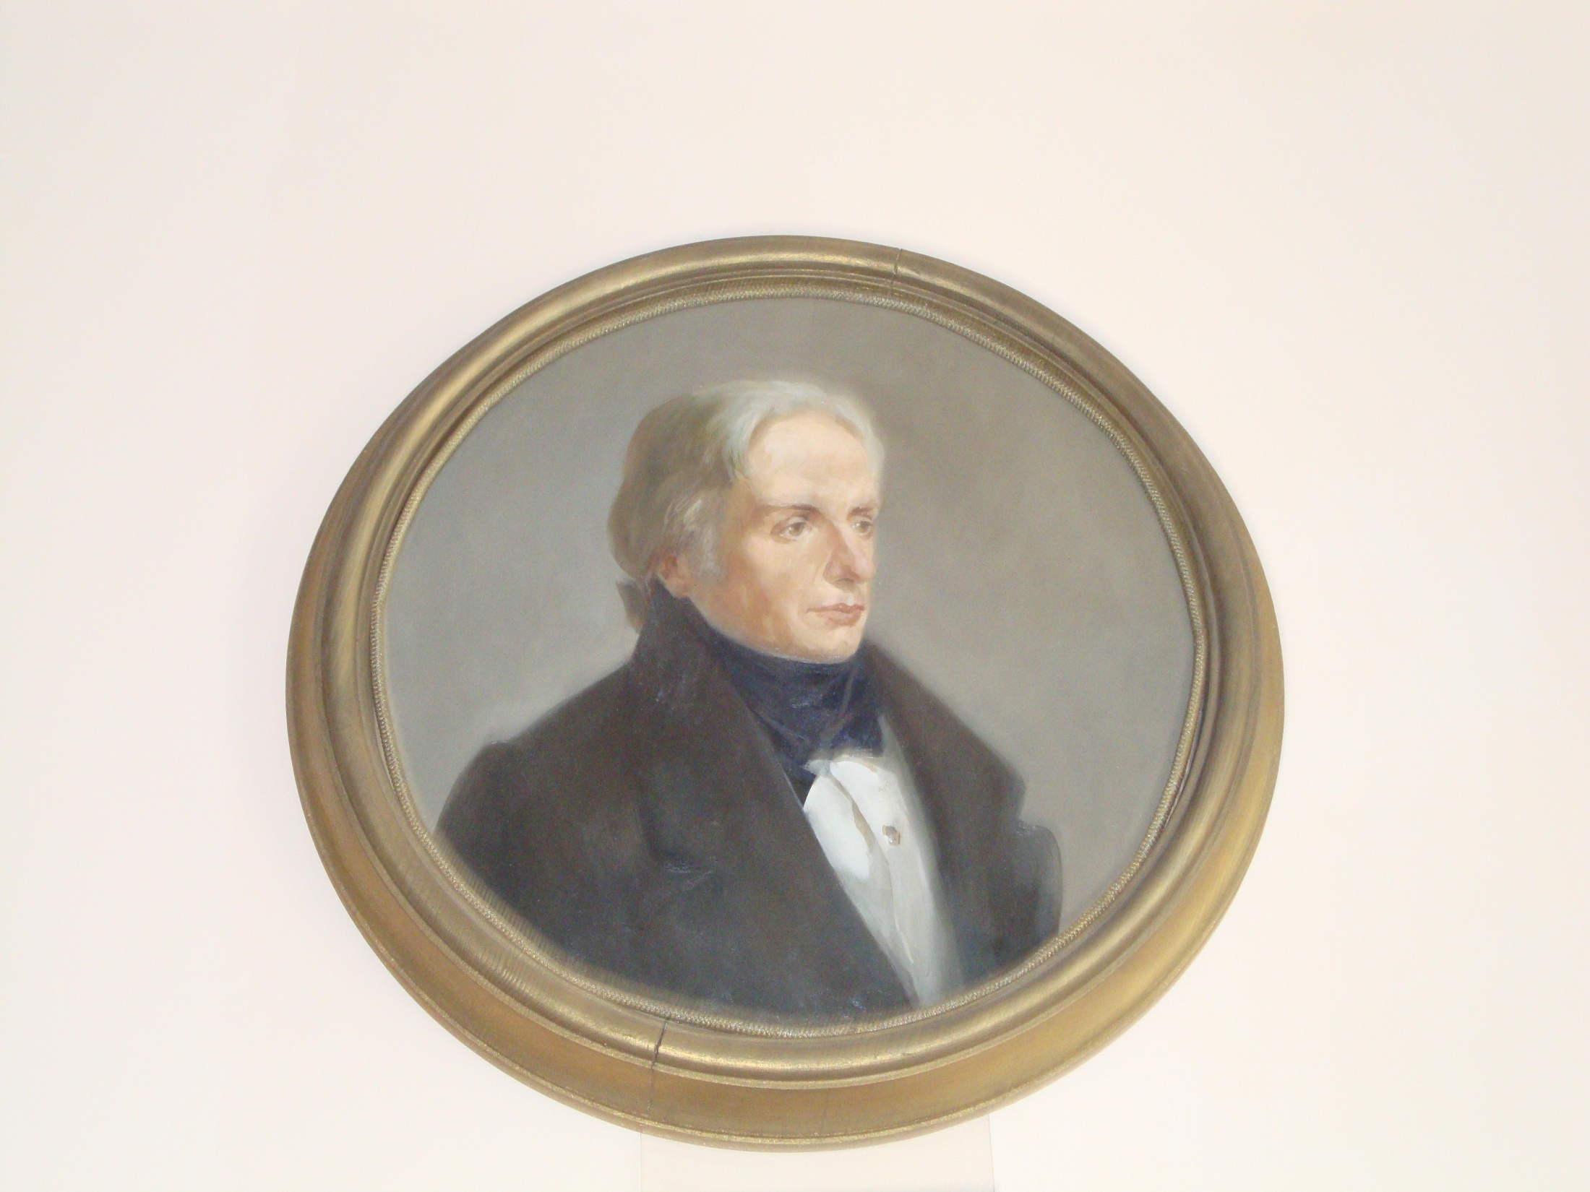
Мардарий Васильевич Милюков – моряк и путешественник

Slide 4
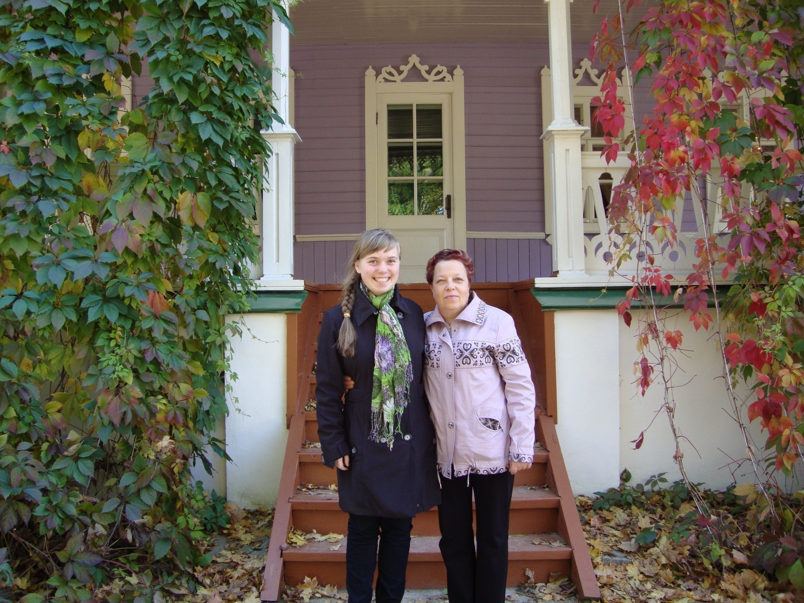
Введение

Slide 5
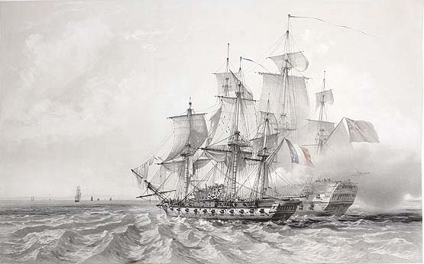
Цель моего исследования:
изучение яркой и героической биографии М. В. Милюкова, вспомнить это «морское имя», которое может служить примером для современной молодежи.
Задачи работы:
1) изложить биографию М.В. Милюкова; 2) осветить его участие в морских сражениях и кругосветных путешествиях; 3)рассказать о его педагогической деятельности; 4) рассказать об отношении к нему современников.
Методы исследования:
1) работа с первоисточниками; 2) обзор имеющейся литературы по данной теме; 3) личностная оценка объекта исследования; 4) обобщение имеющихся материалов.
Практическая значимость работы:
материалы работы могут быть использованы в качестве дополнительного материала на уроках истории, на заседаниях научного общества для старшеклассников «Юный краевед»; а так же в работе школьного музея.

Slide 6
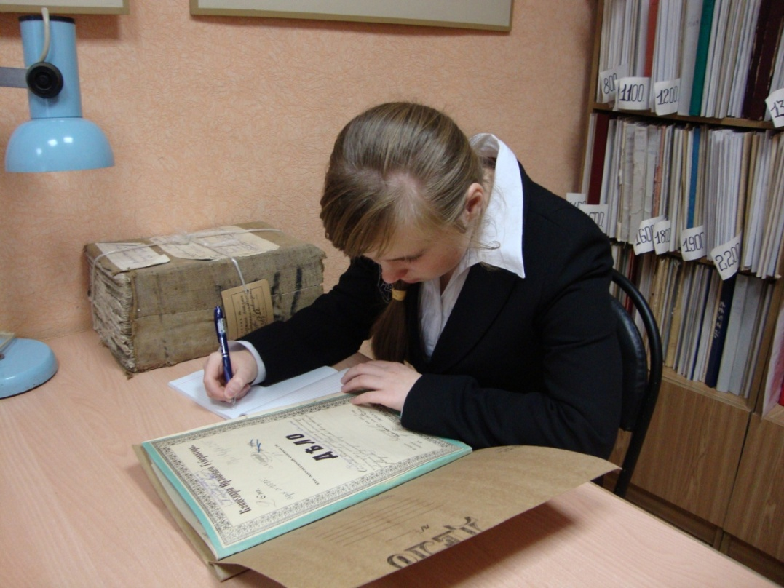
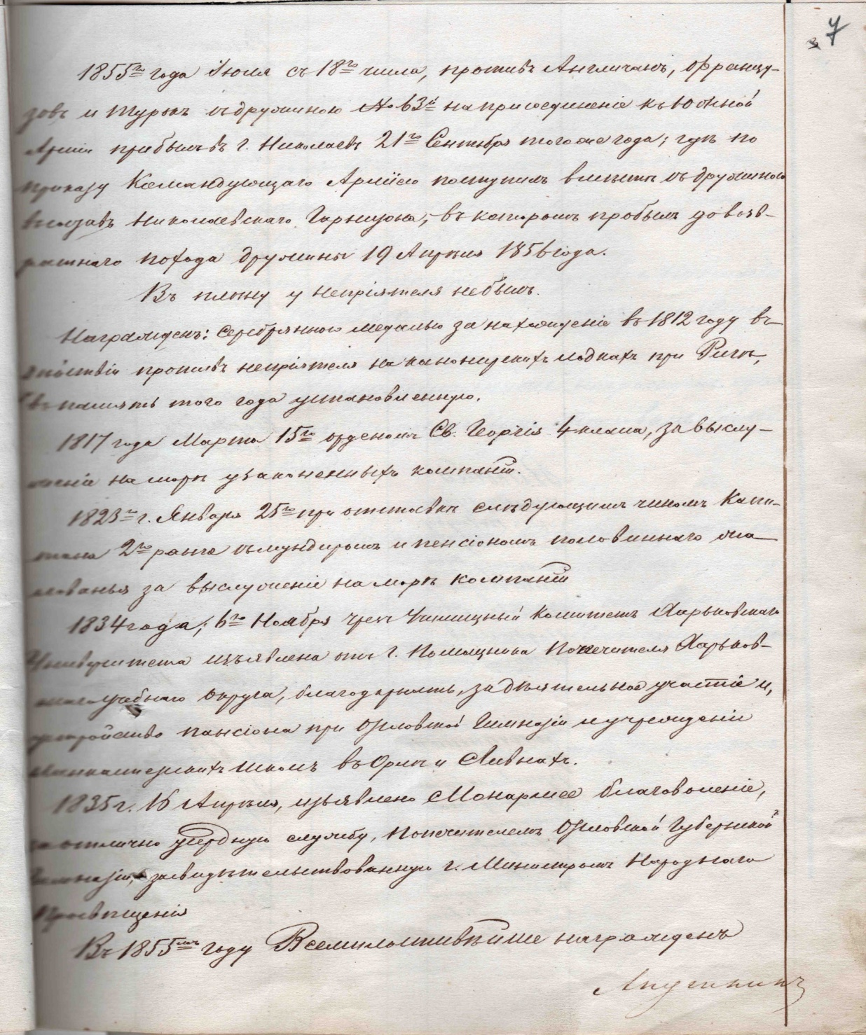
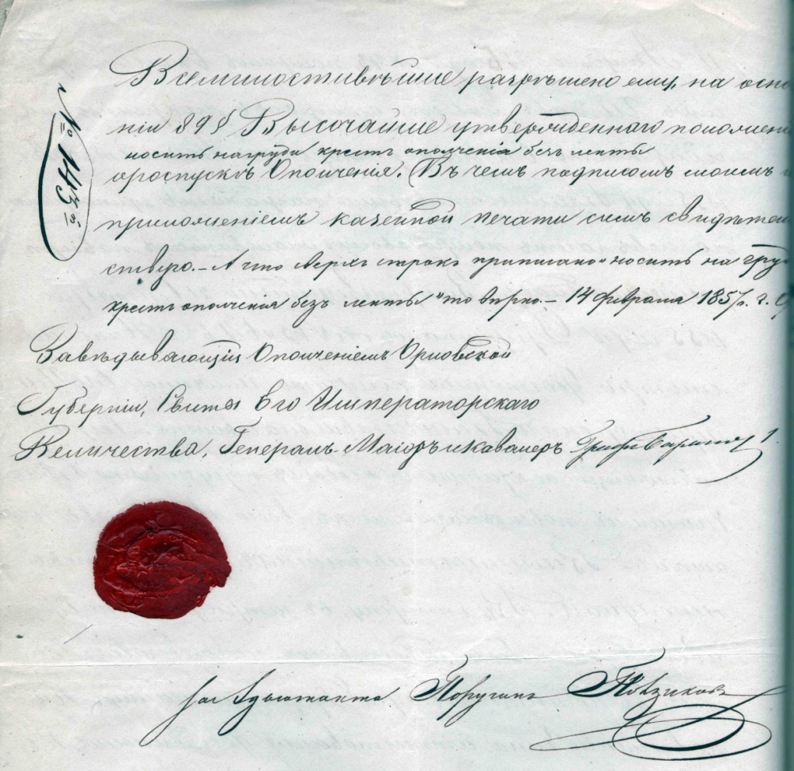
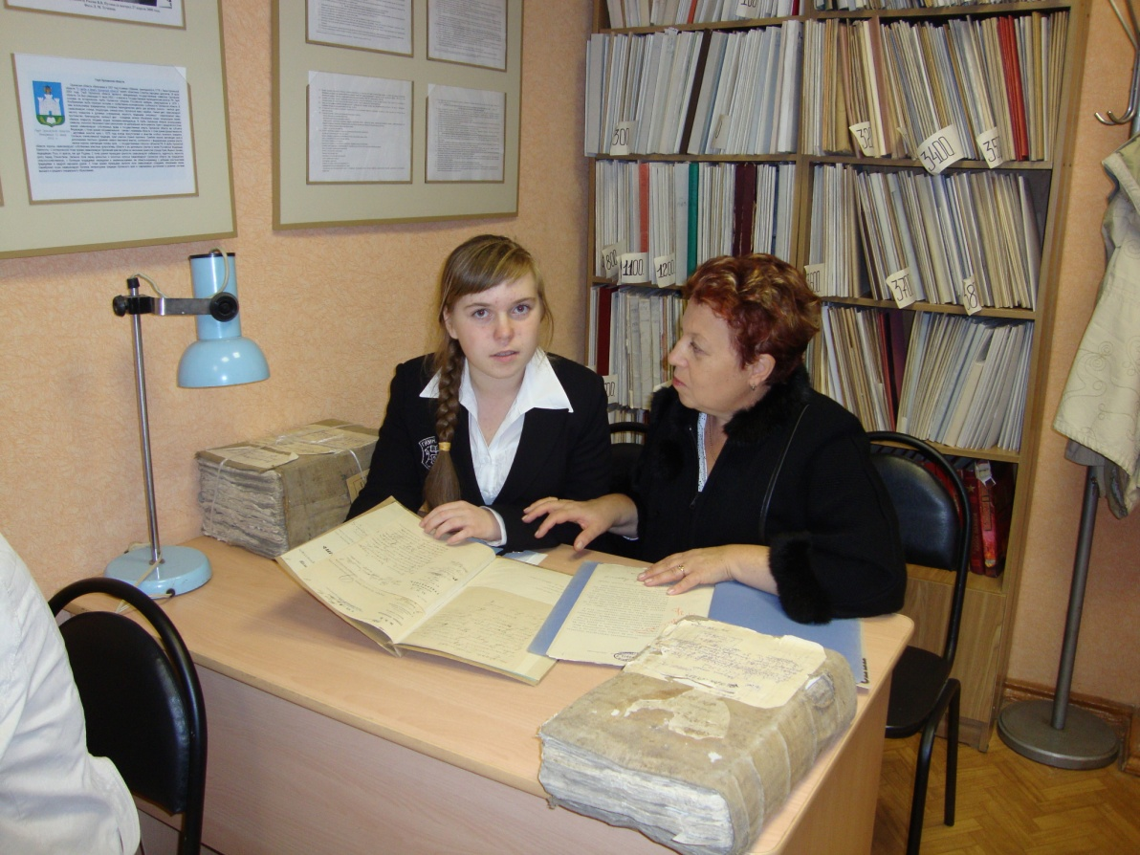
Источники исследования: архивные материалы

Slide 7
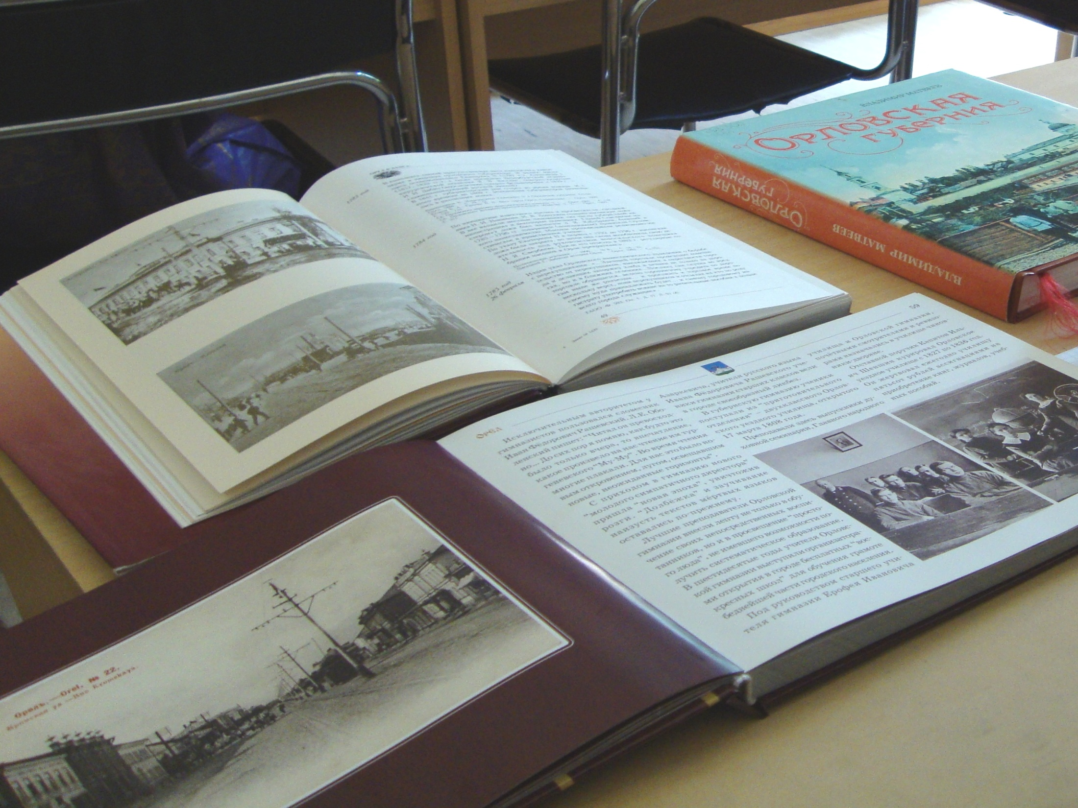
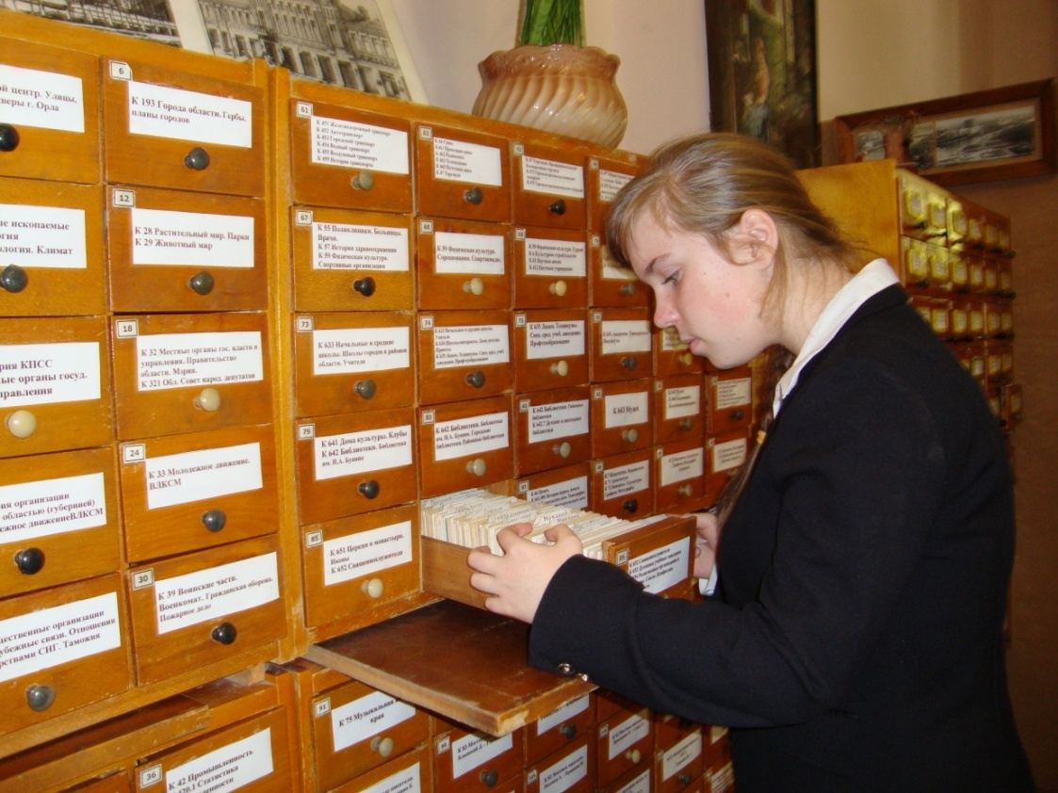
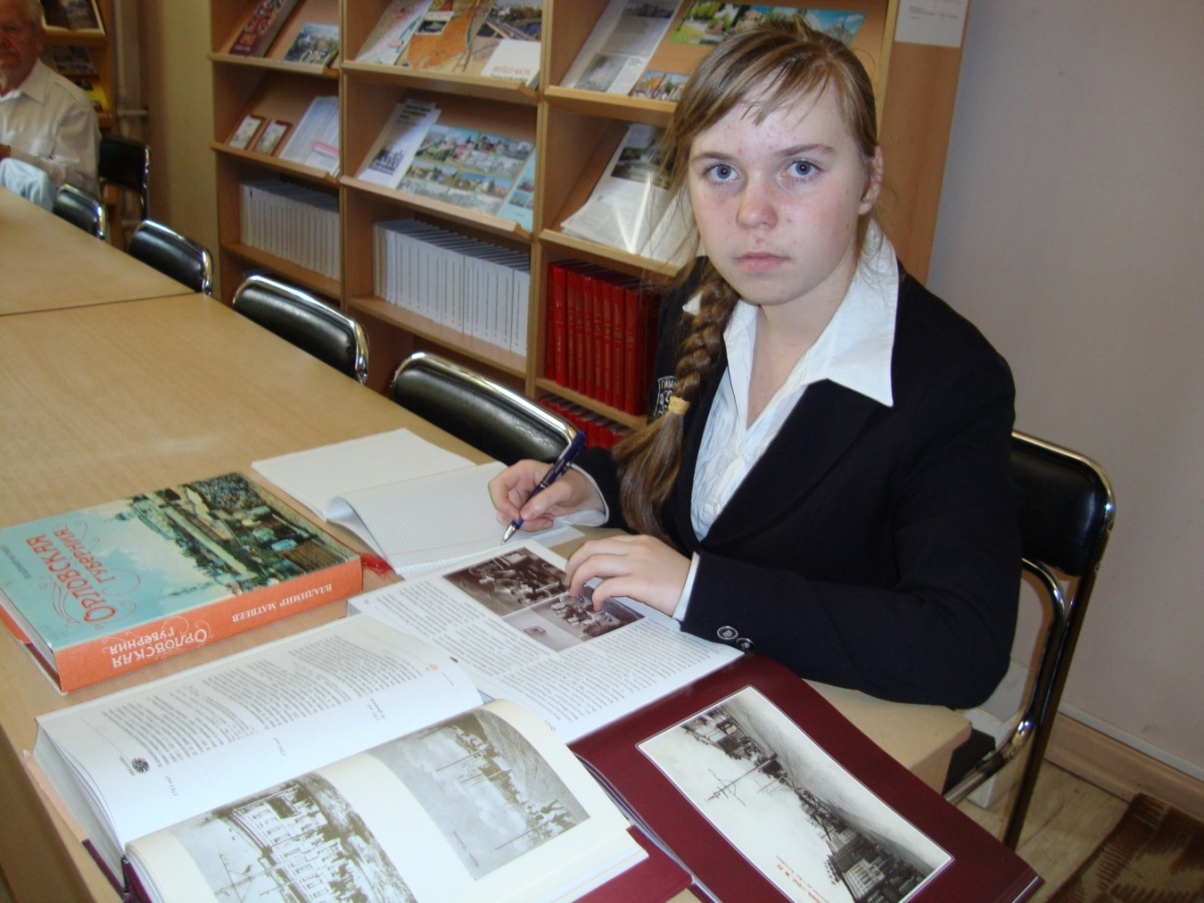
Источники исследования: краеведческая литература

Slide 8
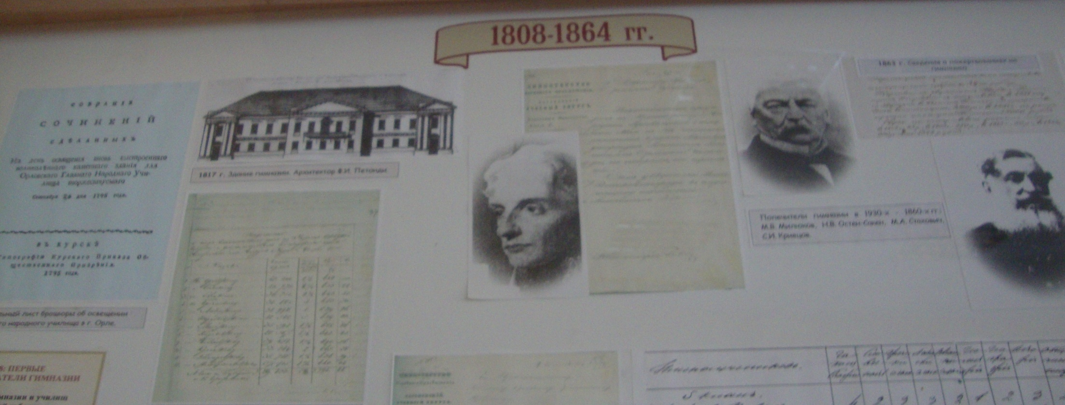
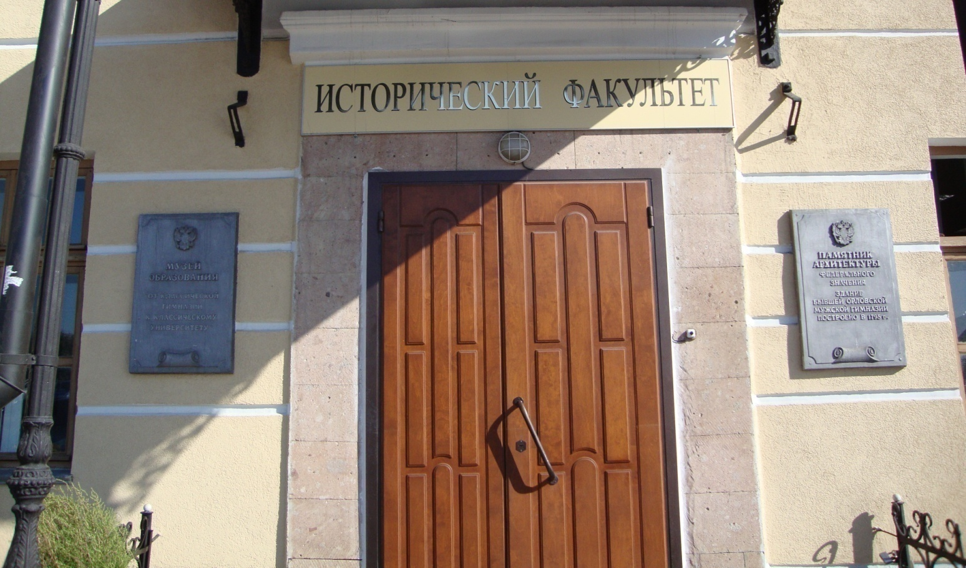
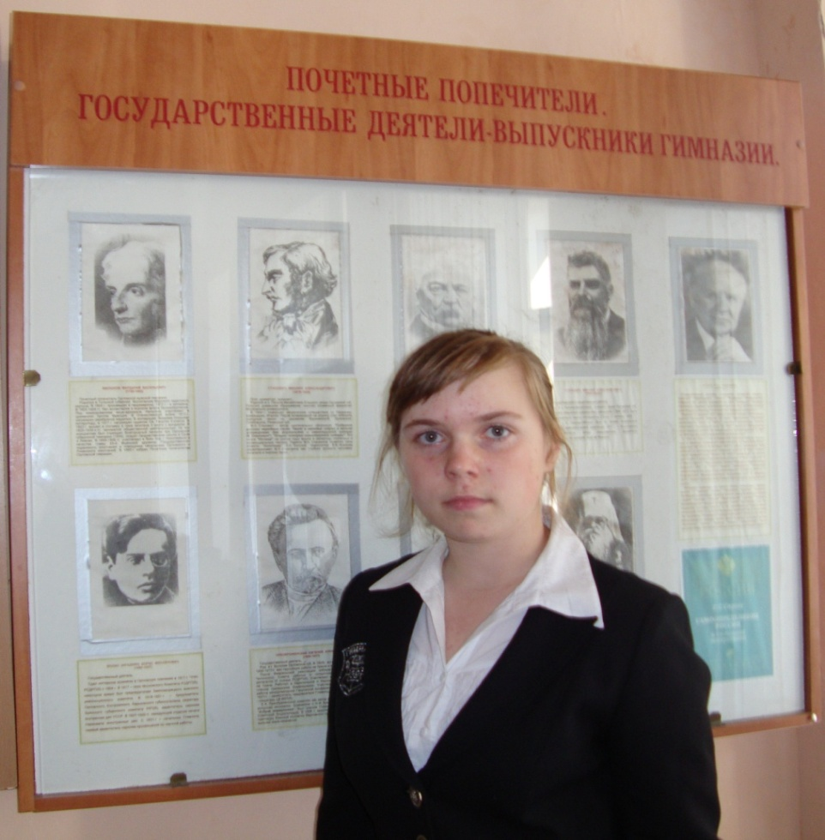
Источники исследования: материалы музея образования

Slide 9
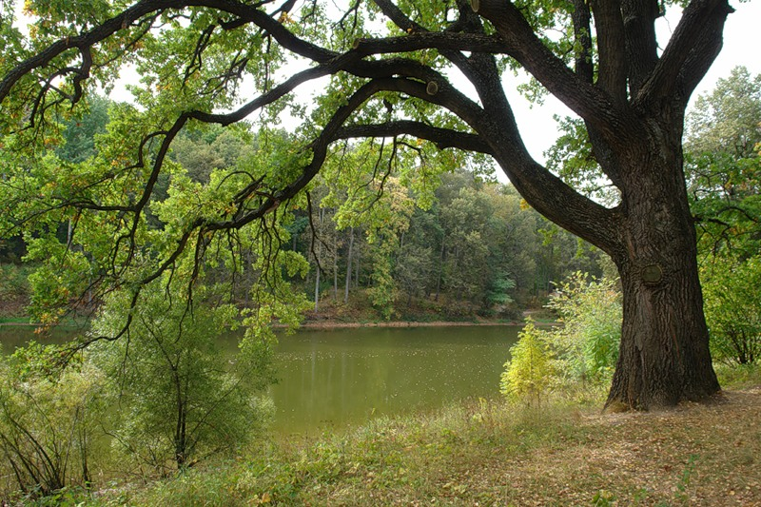
Дворянское гнездо Милюковых

Slide 10
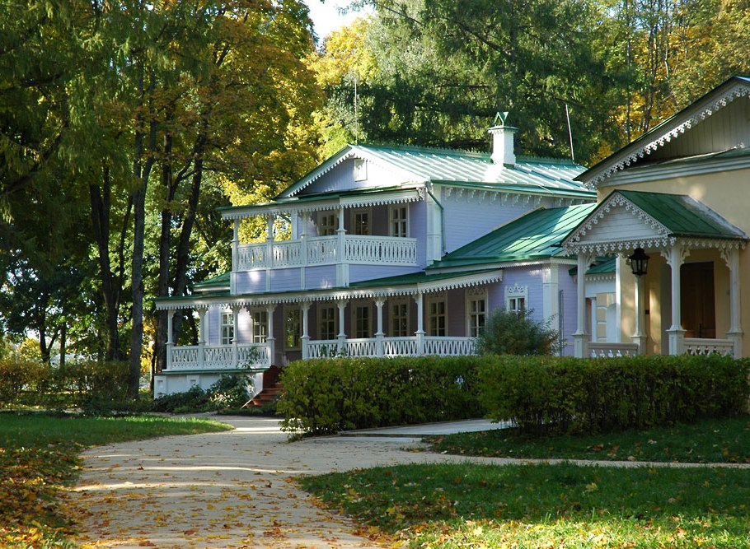
Мардарий Васильевич Милюков родился в 1787 году. Был известной фигурой в Орле 40 – 70-х годов XIX в. Был знакомым И.С Тургенева как его сосед по Мценскому имению. Мардарий Васильевич владел имением Старухино, что почти рядом с тургеневским поместьем. Это было старинное соседство. Милюковы и Старухины чуть ли не с XVI века обитали в этом Старухино, и там их стародавними соседями были Лутовиновы, предки писателя-классика.

Slide 11
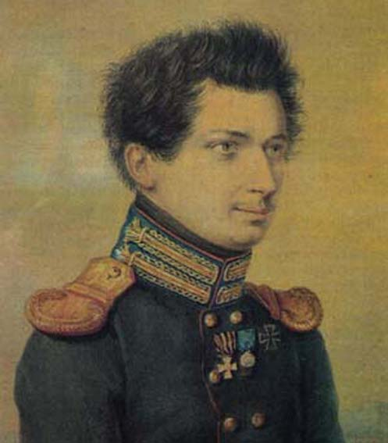
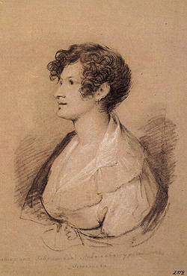
После отставки Милюков женился на Елене Якушкиной, родной сестре декабриста Ивана Дмитриевича Якушкина. На решительного флота капитана, ездившего в их дом, бросали косые взгляды: слишком уж смел, далеко ли до вольнодумства!
Елена была красавица, какие же могли найтись аргументы против женитьбы. Подумаешь, брат-декабрист. И не такое видали.

Slide 12
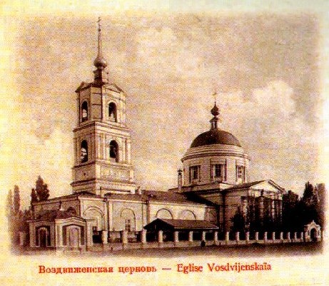
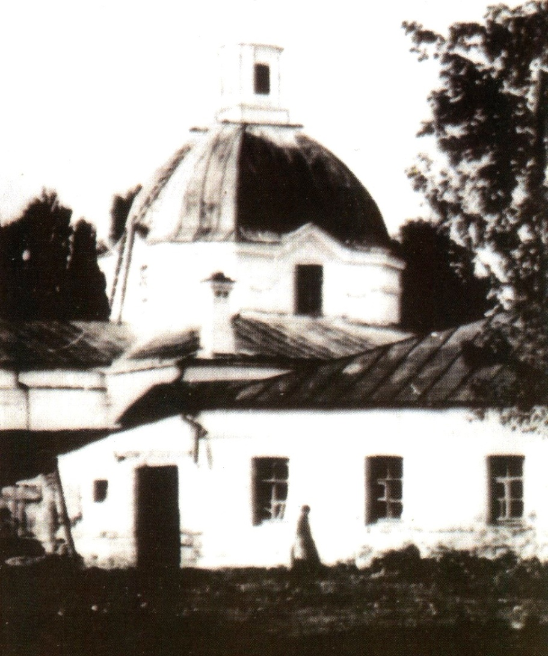
Жить молодая пара приехала в Орел, на лето отправлялась во мценскую деревню. Недолгое время Милюковы снимали жилье в приходе Крестовоздвиженской церкви, где в январе 1833 года был крещен их сын Виктор. Но Елизавету, в будущем жену Виктора Якушкина, в начале июля 1835 года уже крестили в Борисоглебском соборе, вблизи которого теперь жили.

Slide 13
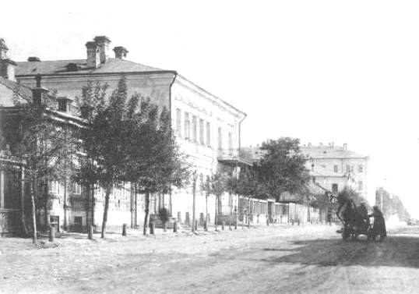
Всё это честное семейство во главе со своим суровым, но справедливым капитаном обитало в каменном доме под № 5 в 11 квартале. И дом был у Милюкова видный, и сам Мардарий Васильевич был заметный человек – независимый.

Slide 14
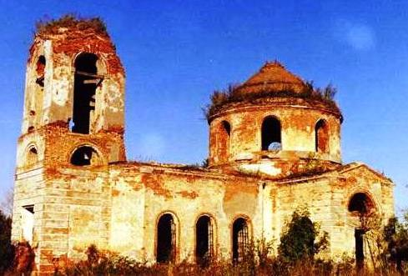
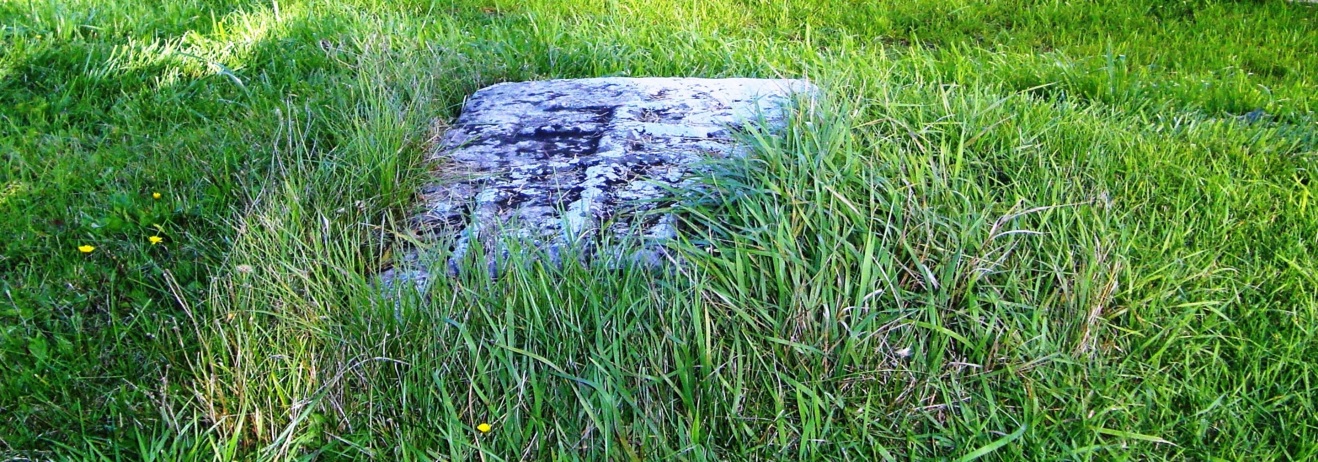
Сам Мардарий Васильевич много путешествовал. Умер он в 1862 году. Где закончил свой жизненный путь наш герой Мардарий Васильевич Милюков? Более четверти века назад на погосте сельца Богослов (по дороге на Мценск) еще стояло надгробье с фамилией Милюкова. Давно нет на карте названия этого места, но имя удивительного моряка вписано в историю русского и английского флота.

Slide 15
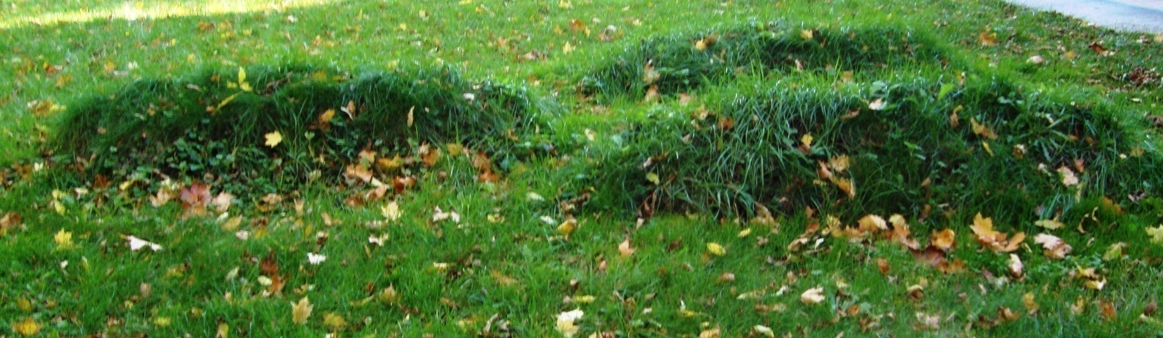
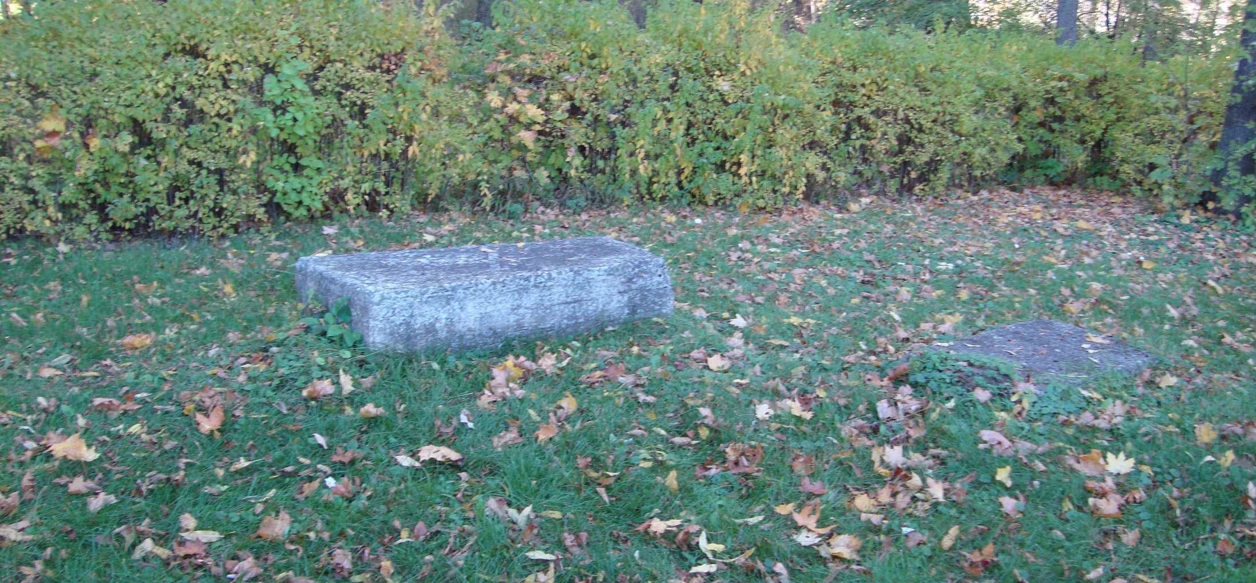

Slide 16
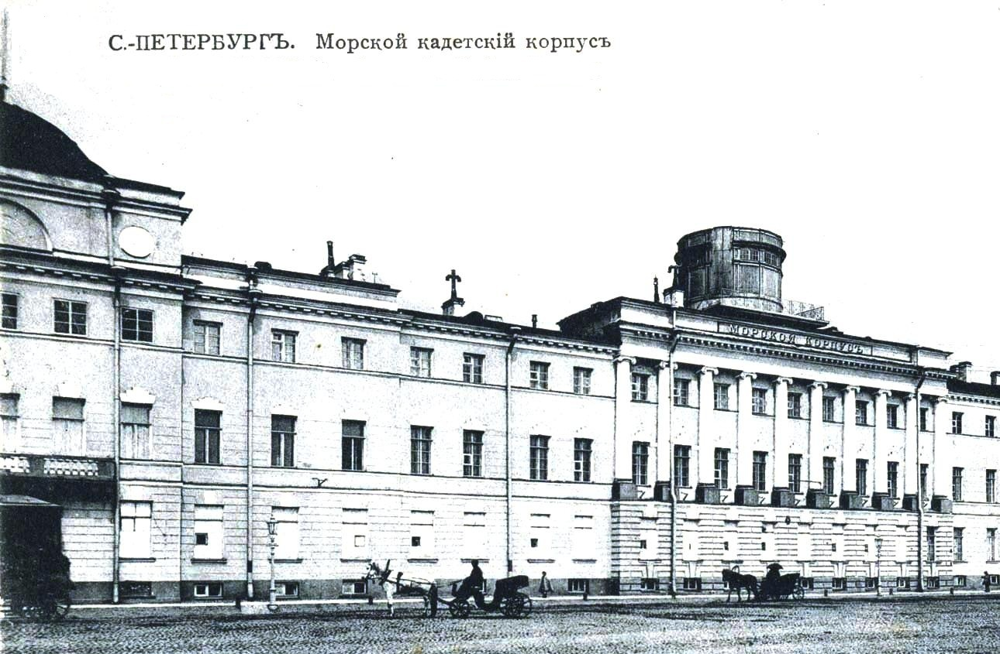
На службе Отечеству: моряк и путешественник.
Из формулярного списка почетного попечителя Орловской мужской гимназии Милюкова Мардария Васильевича: «В службу вступил в Морской кадетский корпус 1799 января 8. Произведен мичманом 1804, имея от роду 15 лет» «Знает грамматику, математику, историю, Богословие, корабельную архитектуру, астрономию, навигацию, французский и английский языки»

Slide 17
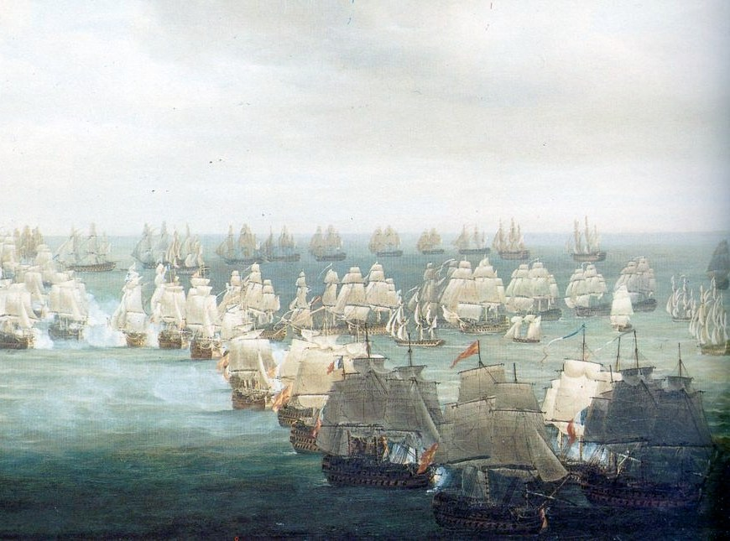
Отучившись, 10 июня 1804 года Мардарий Милюков был выпущен мичманом и сразу же отправился волонтером в Англию. Наши моряки ехали туда учиться: Англия в те времена обладала мощным и передовым по оснащению флотом.

Slide 18
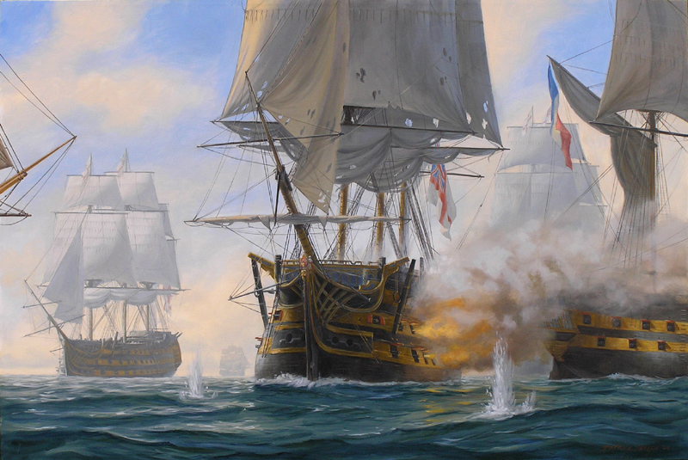
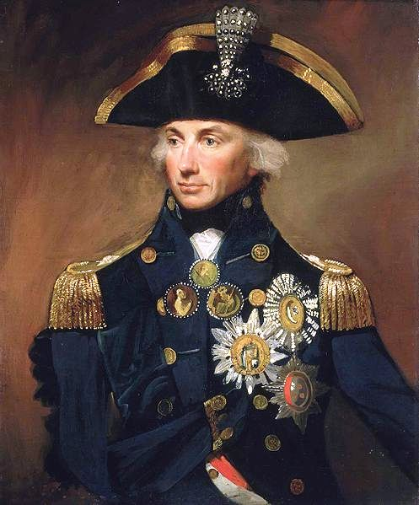
21 октября 1805 года, мыс Трафальгар на испанском берегу Атлантического океана. В 11 часов началась морская битва двух самых больших флотов мира: английского и соединенного французско-испанского. Милюков находился на головном 100-пушечном корабле «Ройал Соверен». Тот первым вломился в строй кораблей противника, атаковав французскую эскадру.
«На корабле «Ройал Соверен» под командой вице-адмирала Нельсона был в сражении при Трафальгаре, где контужен»

Slide 19
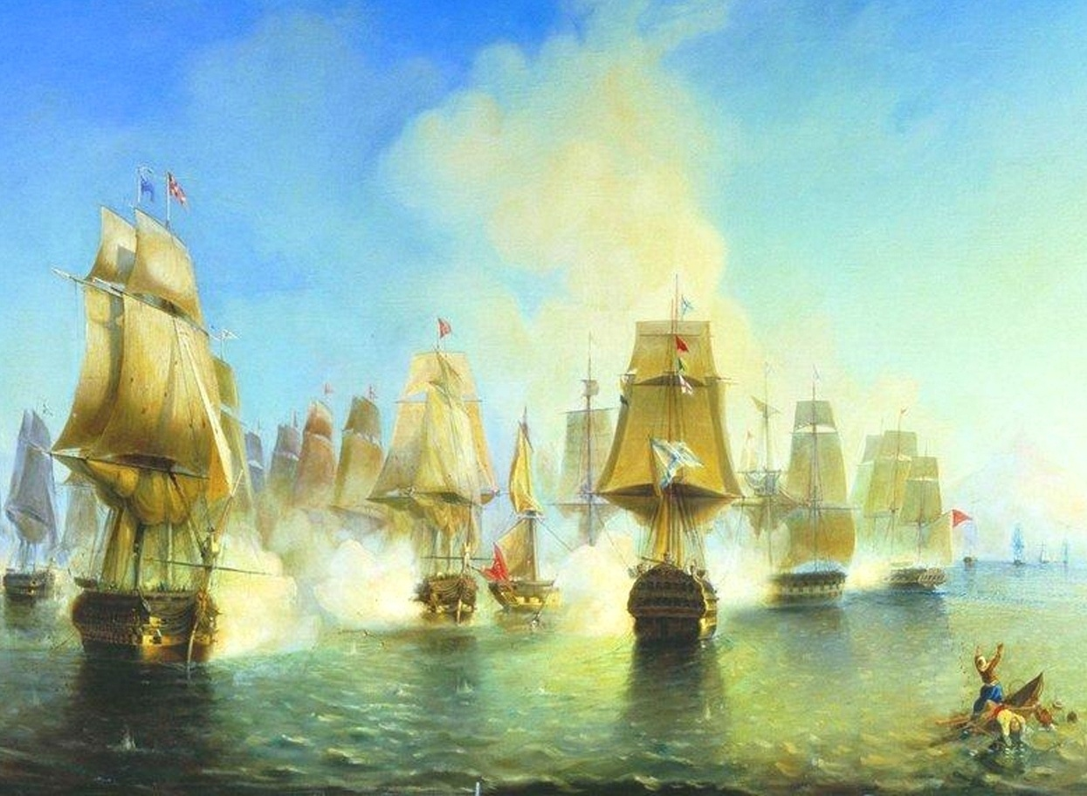
После разгрома двух соединенных флотов Мардарий участвовал в многочисленных сражениях, принимал участие в абордажных боях при захвате французских кораблей на Антильских островах и у острова Гвардилиона. Об этом свидетельствует формулярный список почетного попечителя Орловской мужской гимназии М.В. Милюкова.

Slide 20
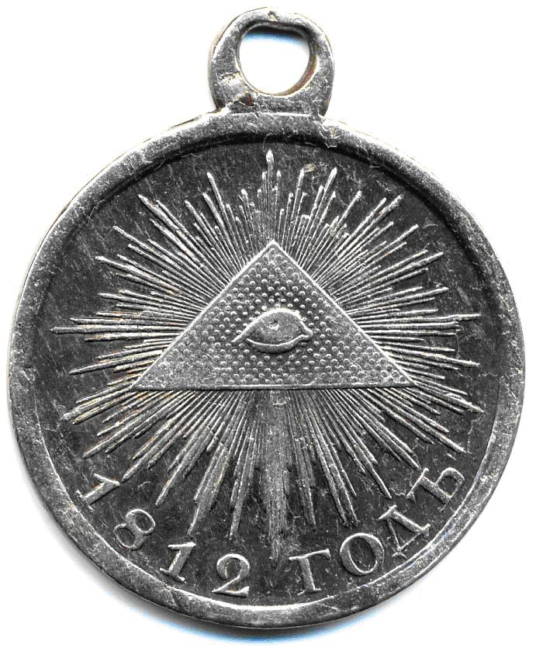
Возвратившись в Россию, Милюков продолжает службу на русских кораблях.
В Отечественную войну 1812 года Мардарий Милюков с 1июня по 15 ноября конвоировал купеческие суда десантных войск в Ревель, а затем в Ригу, «где употребил воздействие против неприятеля на канонирских лодках» За что был награжден серебряной медалью.

Slide 21
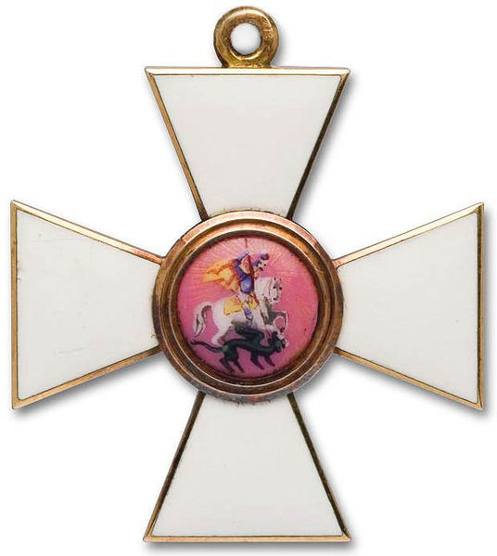
В 1817 году Мардария Васильевича наградили орденом Святого Георгия 4 класса.

Slide 22
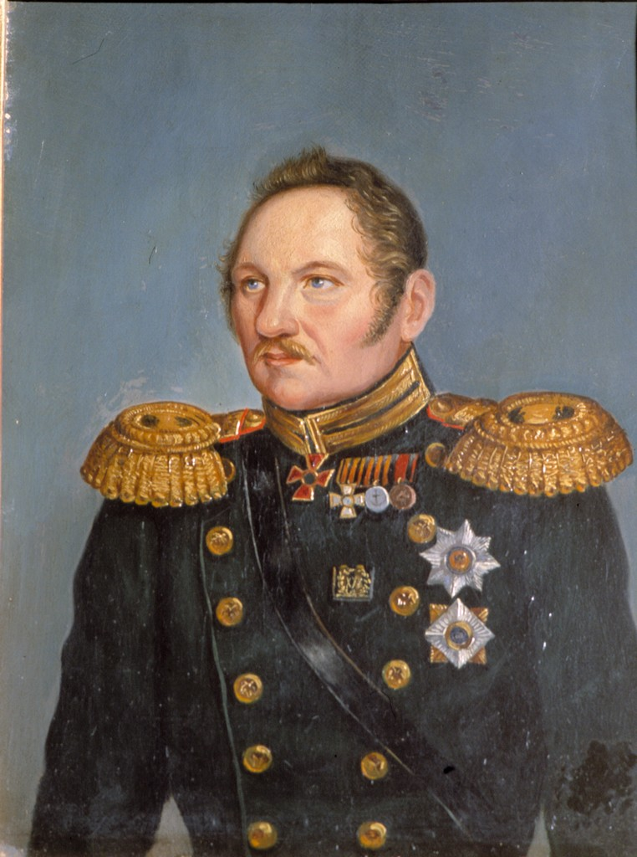
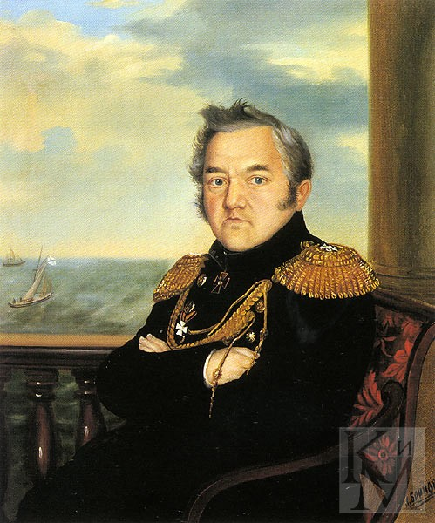
Милюков служит во флотском экипаже Ф.Ф. Беллинсгаузена, плавает с адмиралом в северных и южных широтах. В 1821 году вместе с адмиралом Лазаревым М. совершает кругосветное путешествие и участвует в открытии Антарктиды

Slide 23
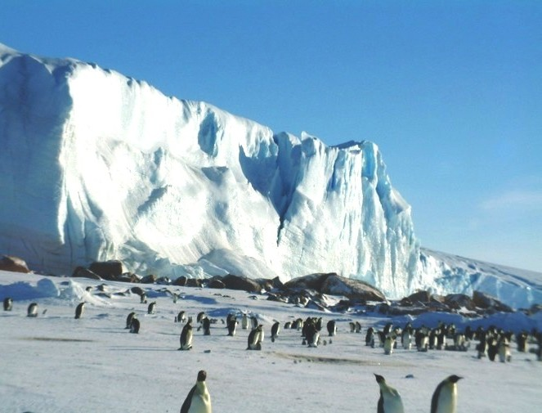
Экспедиция Ф. Беллинсгаузена - М. Лазарева, в составе которой был Мардарий Милюков, продолжалась 751 день. Экспедиция открыла новый материк, ряд прилегающих к нему островов, которые назвали славными именами мест битв Отечественной войны 1812года: острова Бородино, Малый Ярославец, Смоленск, Березино, Полоцк и др.

Slide 24
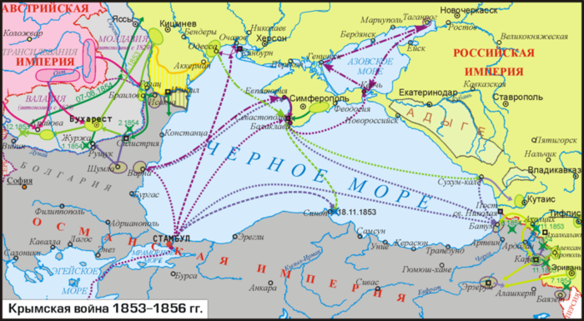
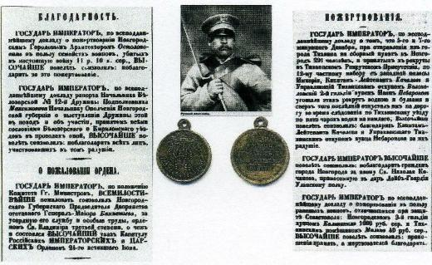
Во время Крымской войны 1853-1856гг. Милюков в возрасте около 70 лет возглавии Орловскую дружину № 63, за что получил Высочайшую благодарность.
В 1855 году Мардарий Васильевич получил чин подполковника, а в 1856 году уволился со службы в чине капитана 2 ранга.

Slide 25
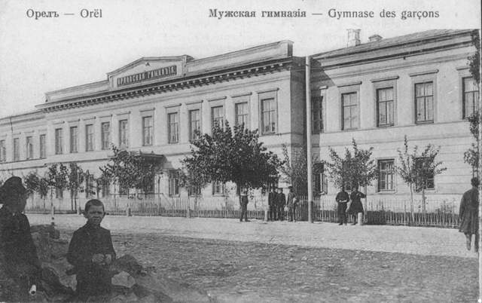
Попечитель Орловской гимназии.

Slide 26
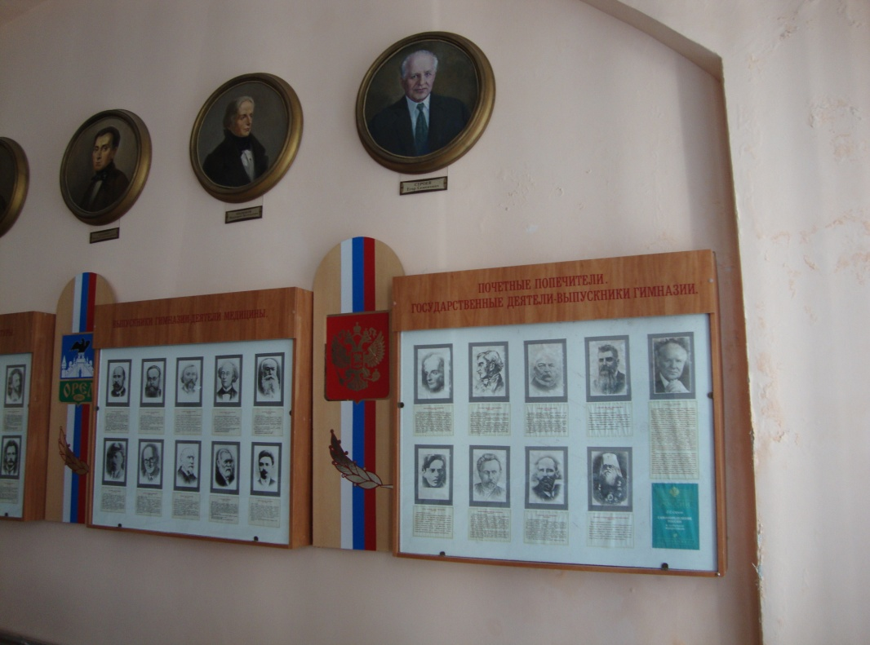
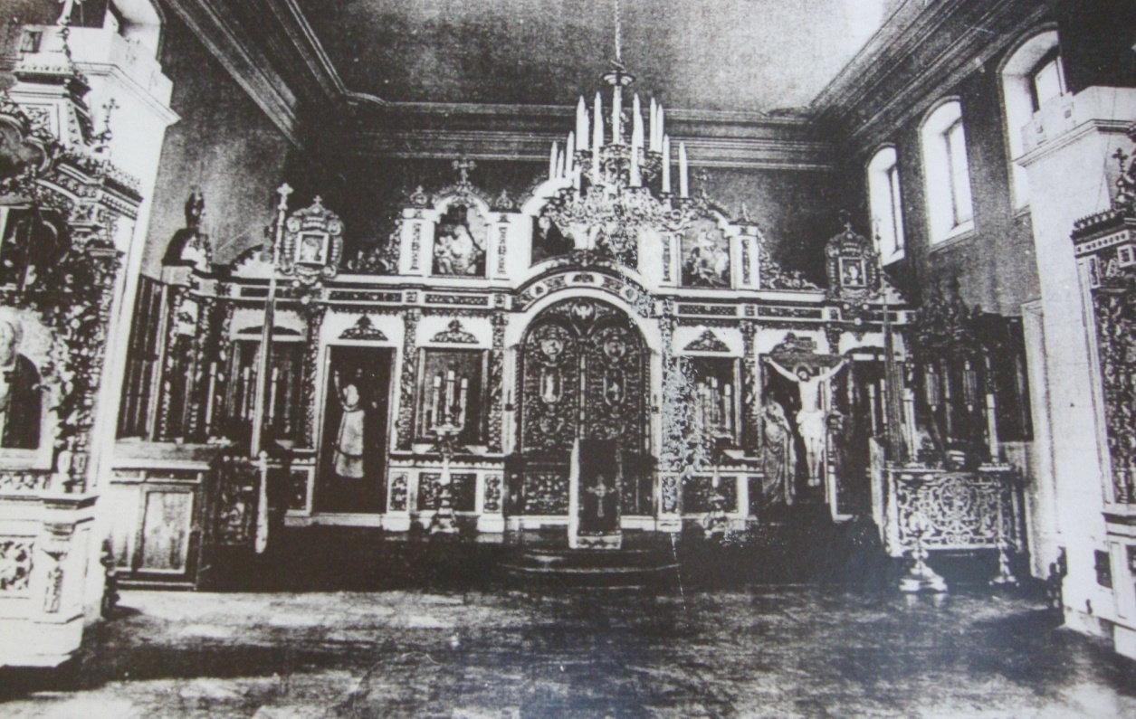
В формулярном списке Мардария Васильевича Милюкова значится: «Избран дворянством губернии почетным попечителем Орловской гимназии с 1833-1836 год».
В 1834 году был утвержден почетным Членом Императорского харьковского университета.
Мардарий Васильевич четыре раза избирался почетным попечителем Орловской гимназии. В последний раз его утвердили «Высочайшим приказом по Министерству Народного Просвещения 5 текущего 1860 года мая».

Slide 27

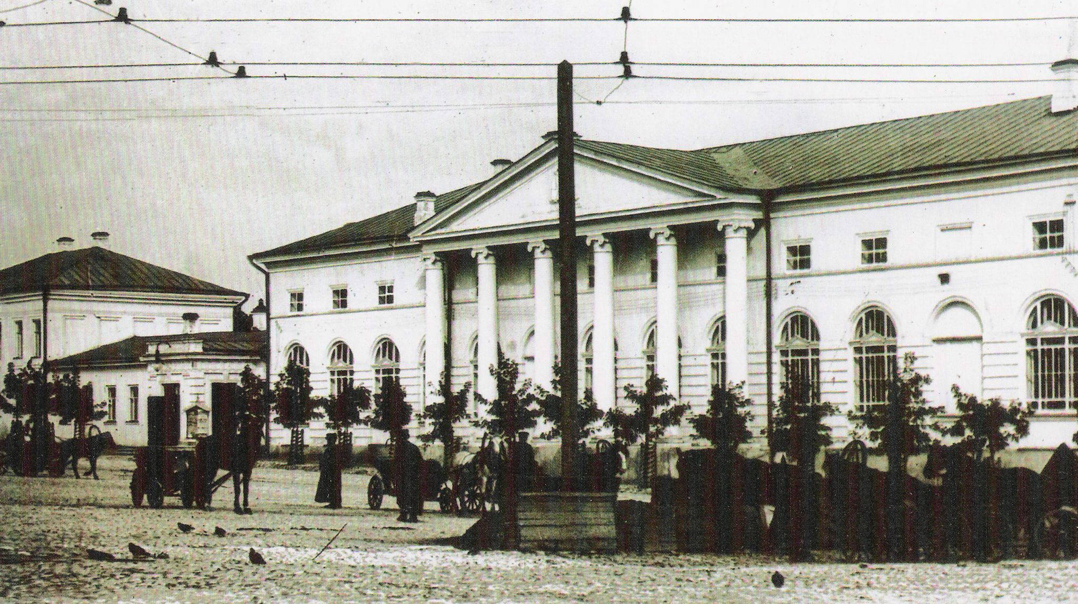


Опекавший гимназию Мардарий Васильевич Милюков был еще членом попечительского совета по организации публичной библиотеки. Летом 1834 года почетный попечитель Орловской гимназии Мардарий Васильевич Милюков с ведома губернатора подготовил правила для Публичной библиотеки гимназии. Проект М. Милюкова был одобрен и представлен губернатором А.В. Кочубеем министру просвещения. Библиотека была открыта в здании
Дворянского собрания, для которой
были отведены пять комнат.

Slide 28
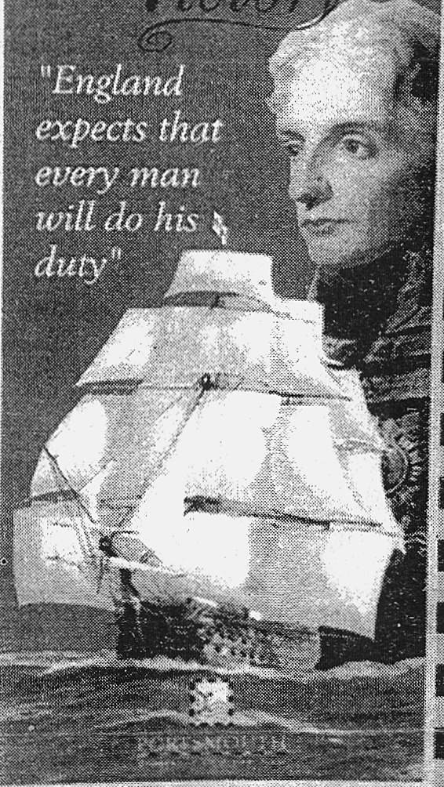




Милюков Мардарий Васильевич оставил свой глубокий след в истории нашего Отечества и Орловского края. Он был отважным моряком, и уже с юношеских лет принимал участие в морских сражениях. Защищал морские граница страны в Отечественную войну 1812года.
Вместе с великими путешественниками Ф.Ф. Беллинсгаузеном и М. Лазаревым открывал Антарктиду. Передавал свой опыт морской службы молодым гардемаринам.
Будучи широко образованным человеком, внес большой вклад в развитие Орловской губернской гимназии, являясь ее почетным попечителем. Разработанные Милюковым правила для Публичной библиотеки и сейчас используются с небольшими изменениями.

Slide 29
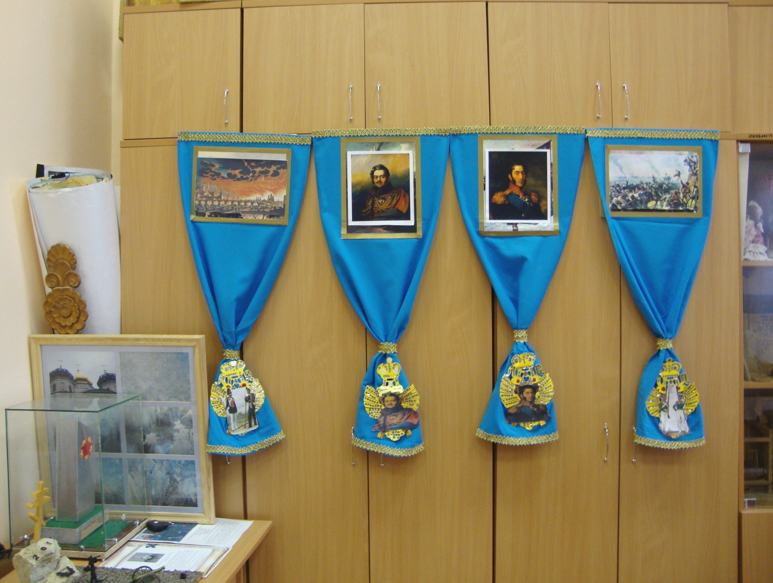
Заключение

Slide 30
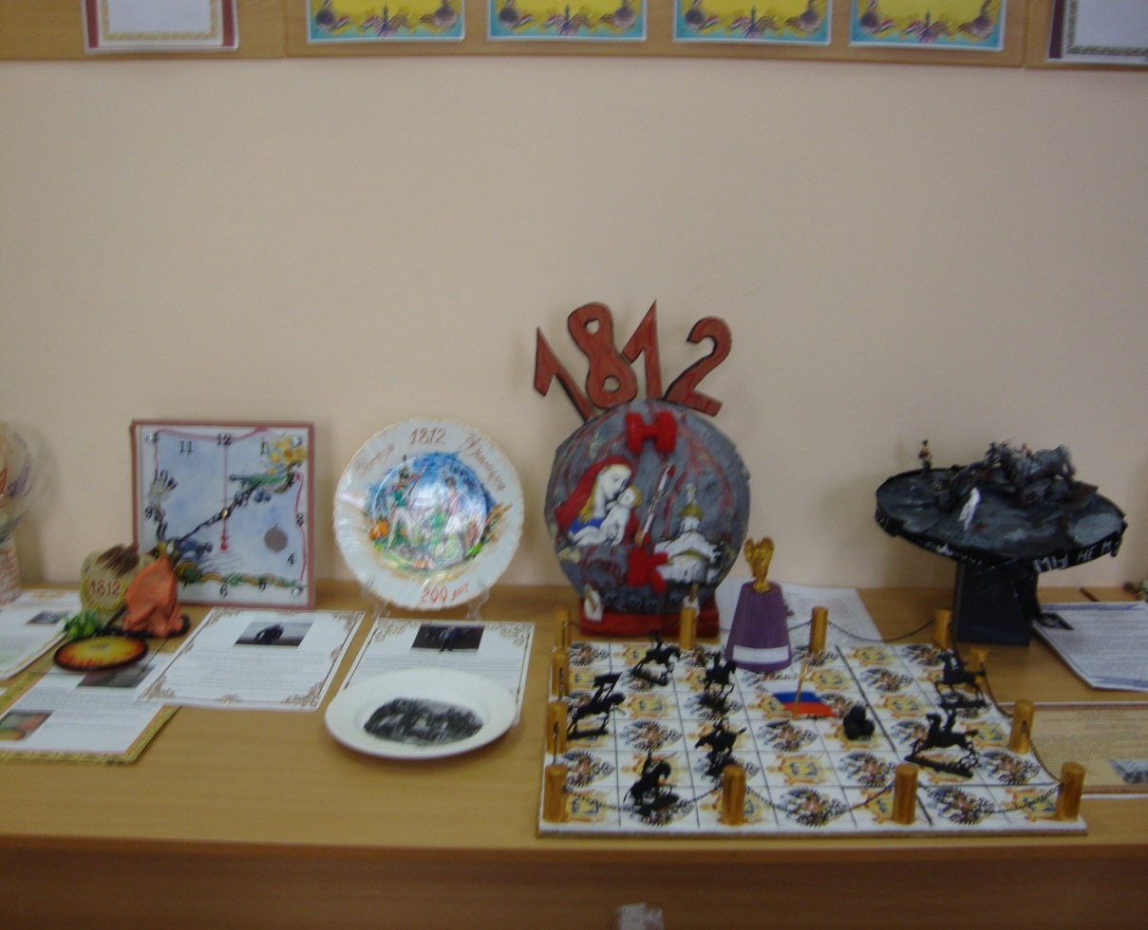
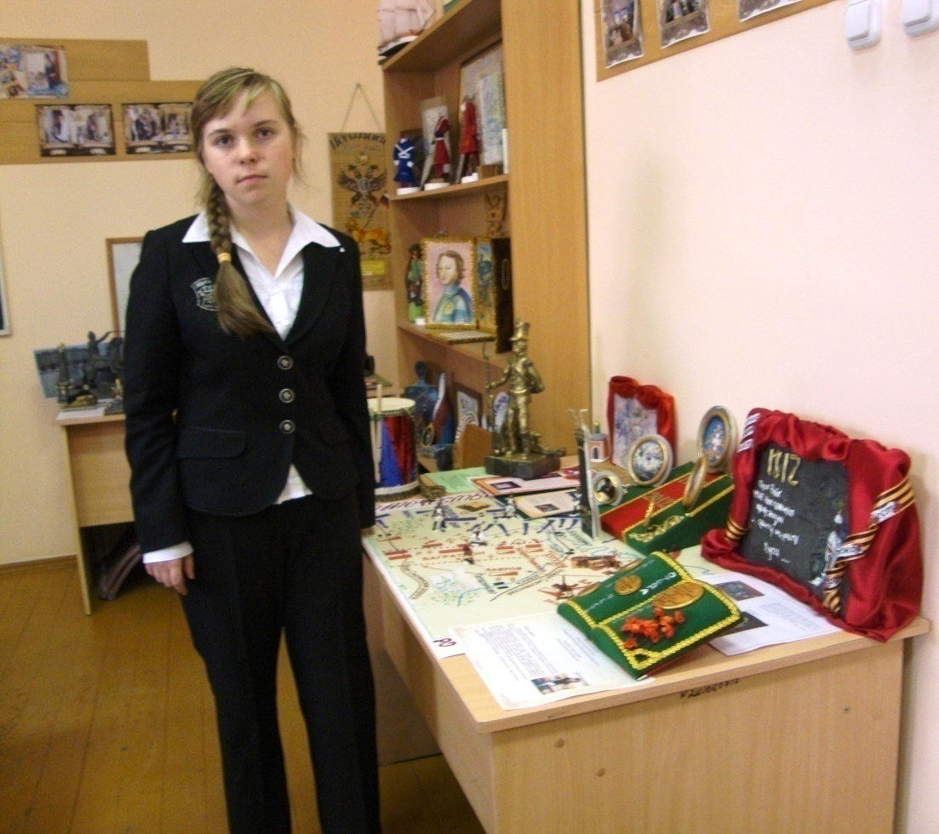
Ученики гимназии принимают активное участие во всех мероприятиях, посвященных юбилейным датам Года Истории: в школьных и городских конкурсах, олимпиадах, проводят заседания научного общества, посвященные 200-летию Отечественной войны 1812 года, экскурсии в школьном музее по теме: «Гордость и слава России». Участвуют в совместных мероприятиях с ОГУ.

Slide 31
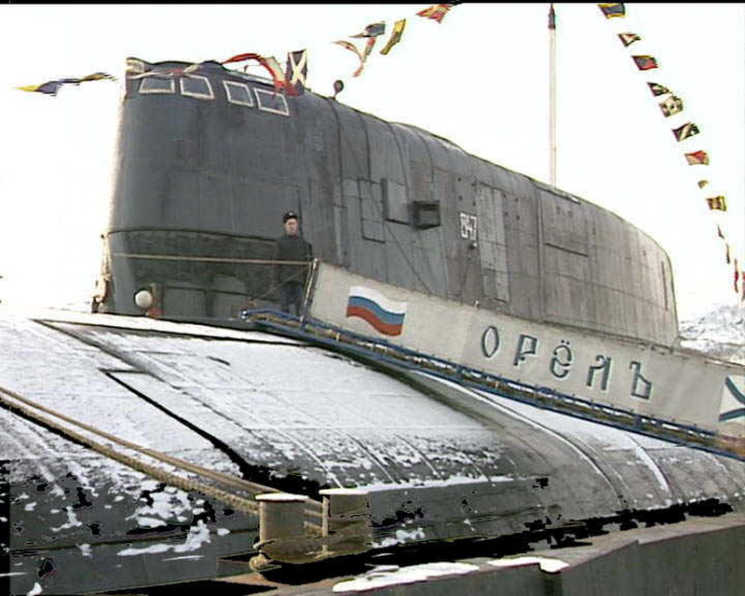

Продолжая традиции прадедов и дедов, наши земляки - орловцы несут воинскую службу на атомном подводном ракетоносце «Орёл», защищая морские рубежи нашей страны.

Slide 32
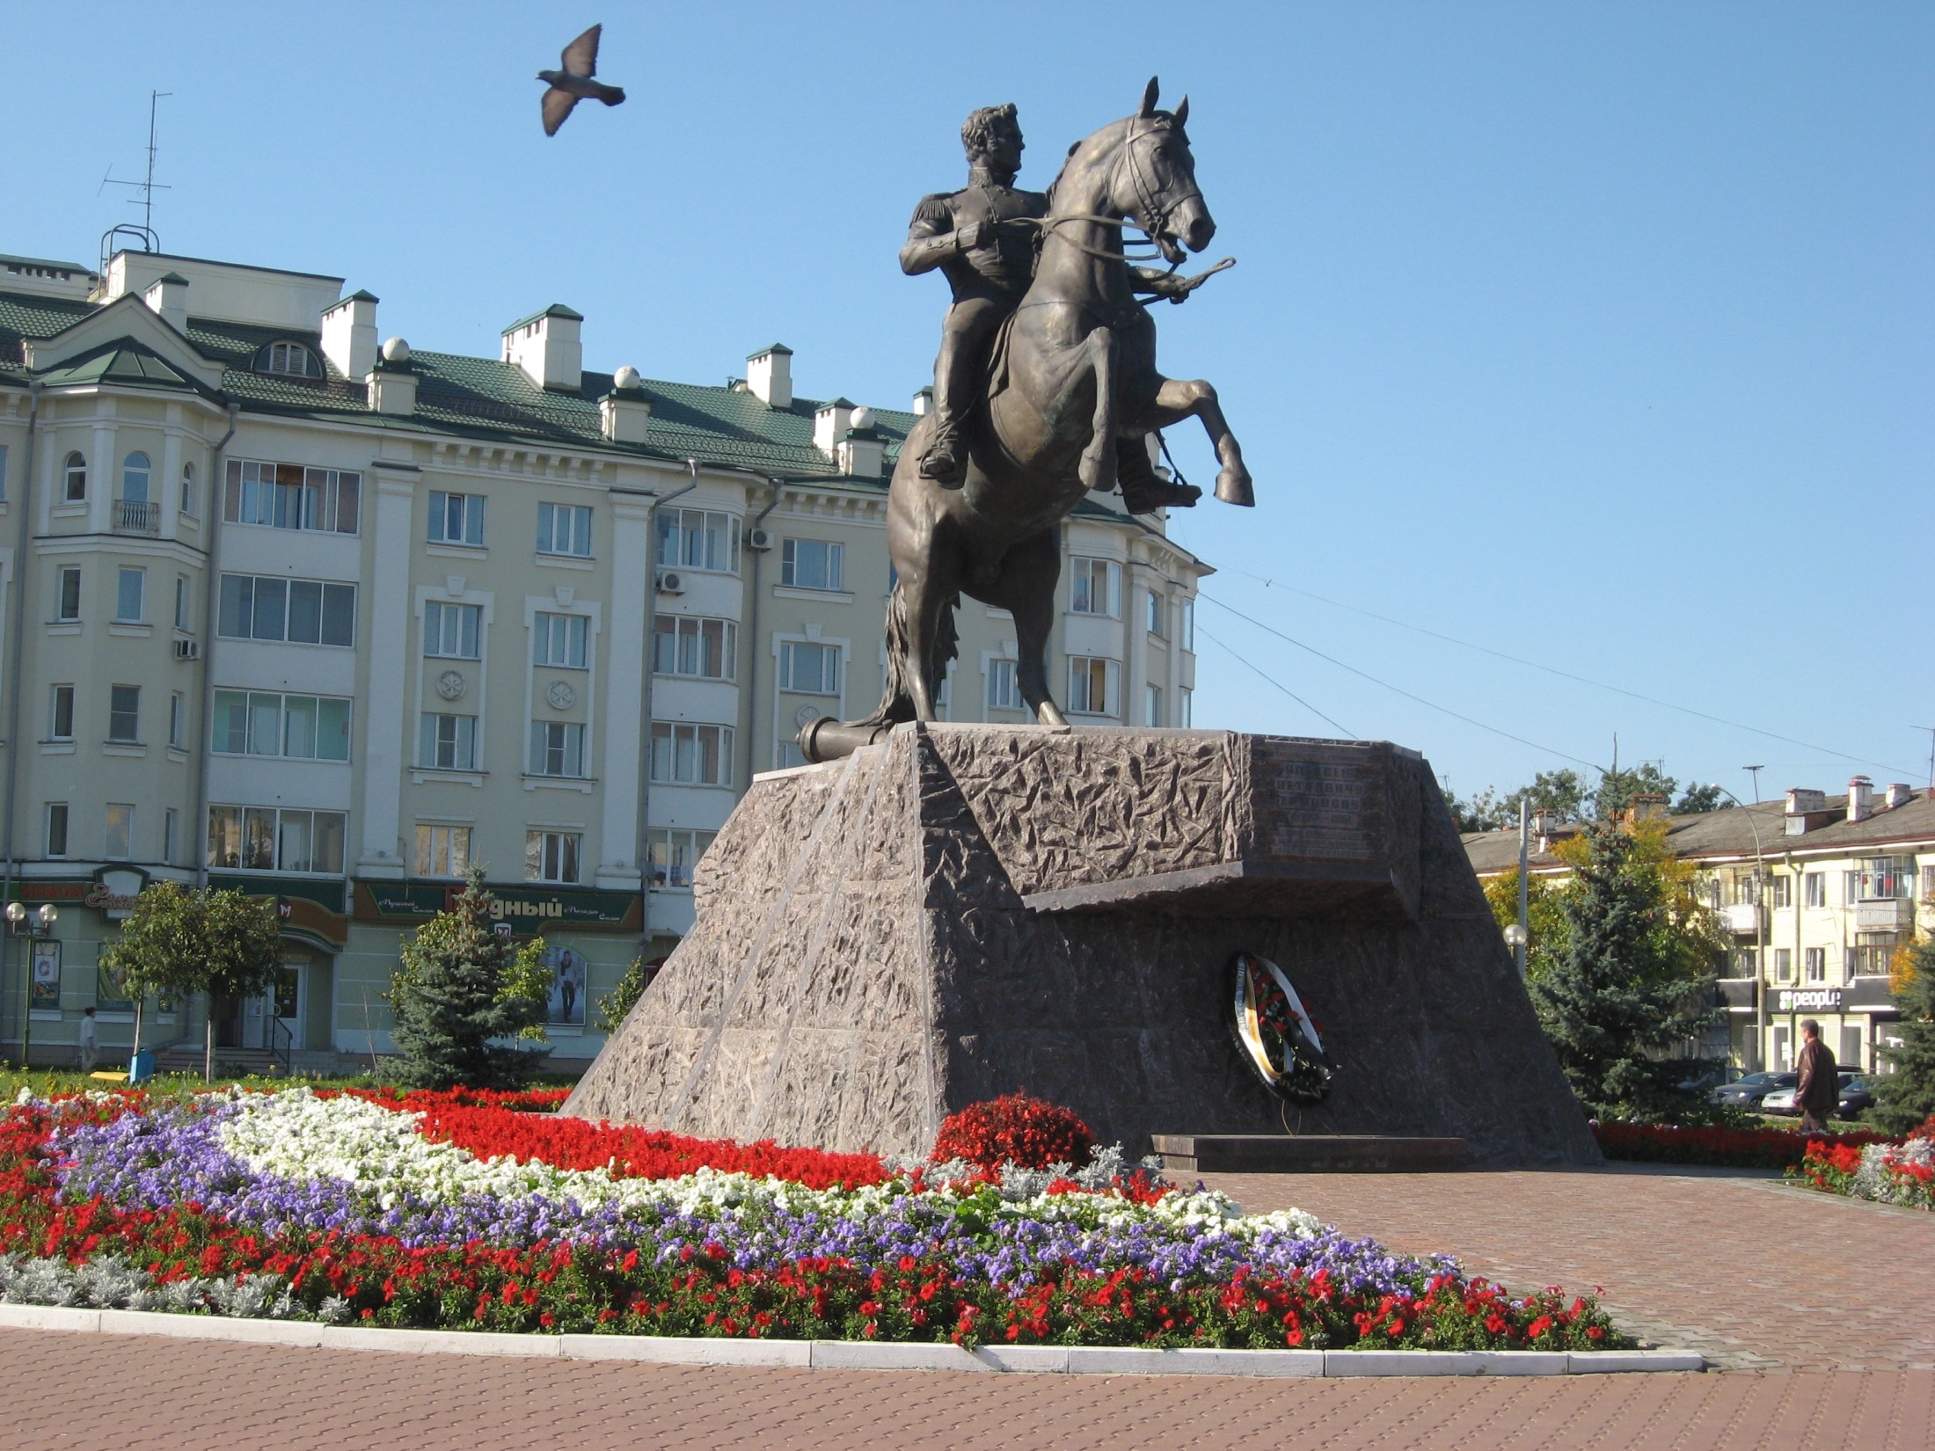
В 2012 году в Орле открыт памятник герою
Отечественной войны 1812 года генералу А. П. Ермолову.

Slide 33
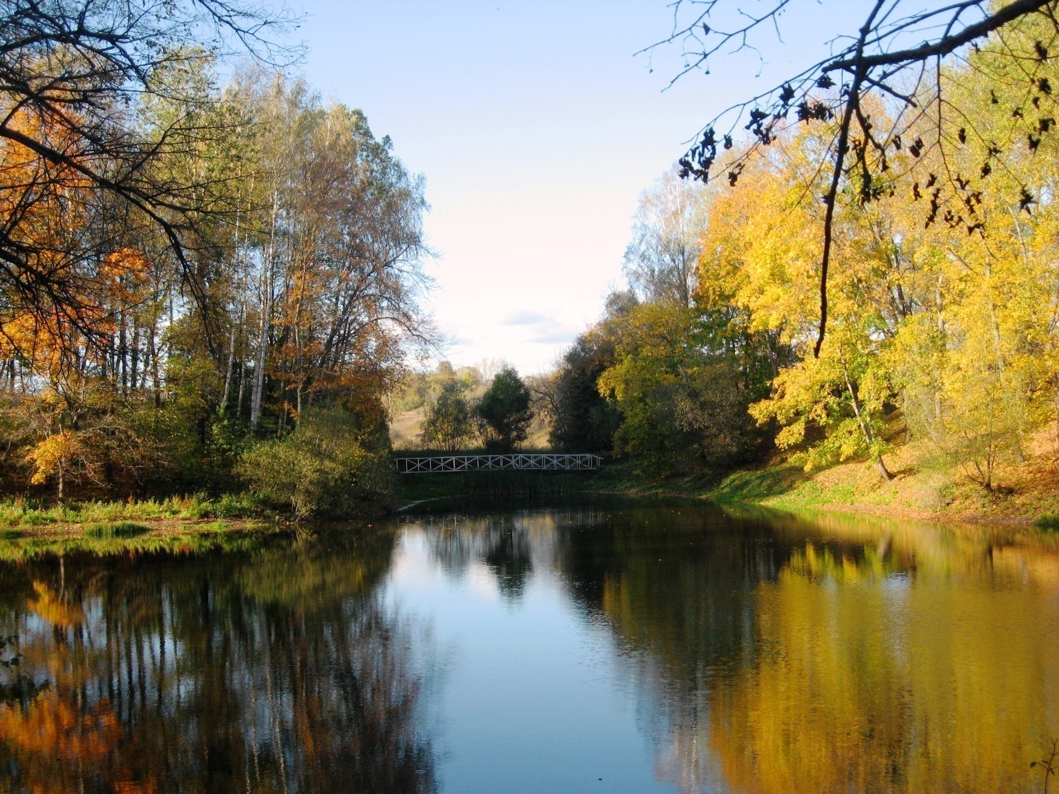
Спасибо за внимание!

